Slide 1
Memcached 内存服务
演讲：ArthurSong
邮箱：584741729@qq.com

Slide 2

什么是Memcached？
Memcached 是一个高性能的分布式内存对象缓存系统，用于动态Web应用以减轻数据库负载。它通过在内存中缓存数据和对象来减少读取数据库的次数，从而提供动态、数据库驱动网站的速度。

Slide 3
常用的缓存
Memcached
cache机制是LRU（最近最少用）算法+超时失效，不实现冗余机制，不处理容错，没有身份验证机制(限制访问可以通过设置防火墙)。
Mysql Query Cache
服务器Local Cache（ PHP的APC ， mmap文件）

Slide 4

什么时候该用Memcached？
网站包含了访问量很大的动态网页，数据库负载很高，并且读操作较多。
数据库负载较低，但CPU使用率高，可以缓存计算好的结果和模板。
也可以缓存session数据、临时数据，以减少对他们的数据库写操作。或者缓存一些很小但访问频繁的文件。

Slide 5

什么时候不该用Memcached？
缓存对象大小大于1M。
Key的长度大于250字符（几乎不可能）。
低端虚拟私有服务器上。vmware、xen这类虚拟化技术并不适合运行memcached。
应用运行在不安全的环境中。
需要持久化数据。
数据被频繁更新的时候，每一次数据的更新，我们都需要去同时更新缓存，缓存的命中率不高，会导致一些额外的性能牺牲。

Slide 6

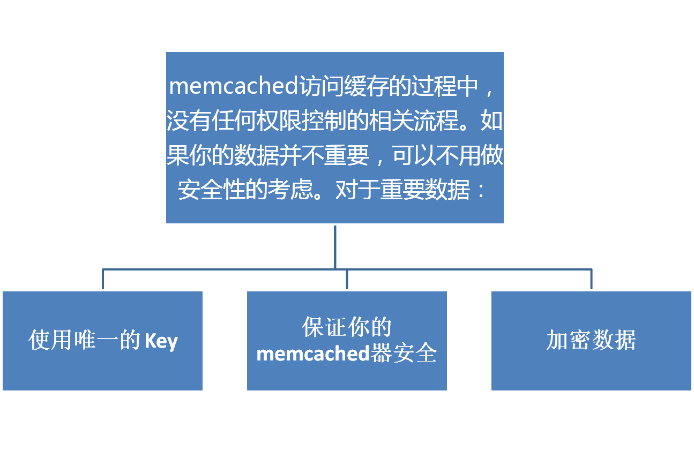
Memcached的安全问题

Slide 7
Memcached工作原理
最主要的来自两阶段哈希(two-stage hash)。Memcached像一个巨大的，存储了很多<key, value>的哈希表。通过key可以存储和查找任意数据。
集群工作时，客户端可以把数据存储在多台memcached上。客户端计算出key对应的节点(阶段一hash)，然后节点通过内部hash得到对应key的item(阶段二hash)。
水平可扩展，由于各个服务器之间不能通信，也没有多播协议(不会网络通信量爆炸)。可以随时添加服务器至集群中。也可以随时撤去。

Slide 8
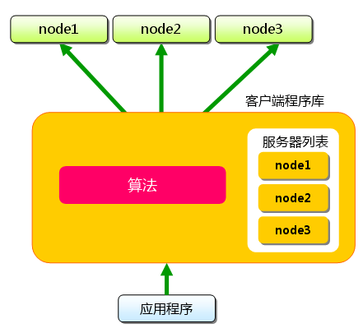
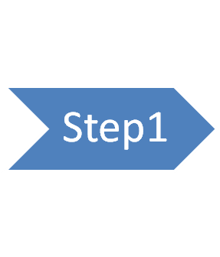
流程演示

Slide 9
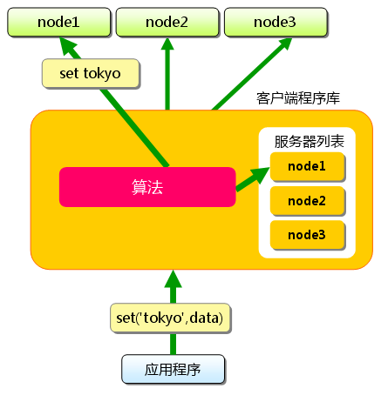

流程演示

Slide 10
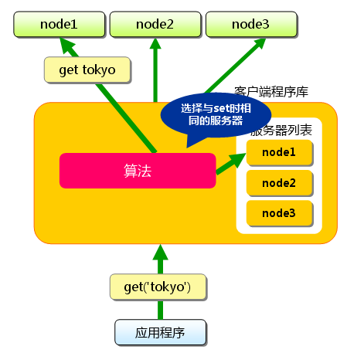
流程演示
Step3

Slide 11
TIPS
Memcached不支持遍历所有item
阻塞memcached：memcached所有非调试（non-debug）命令（如add, set, get, fulsh）当数据量过多，容易造成其他命令等待。
哈希表：
守护进程：

Slide 12
Memcached的安装
Windows环境
  无视一切windows用户（windows下可以安装，亲测）
Linux环境
  需要libevent支持
  需要php扩展支持
  安装完成启动
  # memcached -d -m 1024 -u root -l 192.168.0.200 -p 11211 -c 1024 -P /tmp/memcached.pid
  Memcache服务器端设置监听通过内网的192.168.0.200的ip的11211端口，占用1024MB内存，并且允许最大1024个并发连接

Slide 13
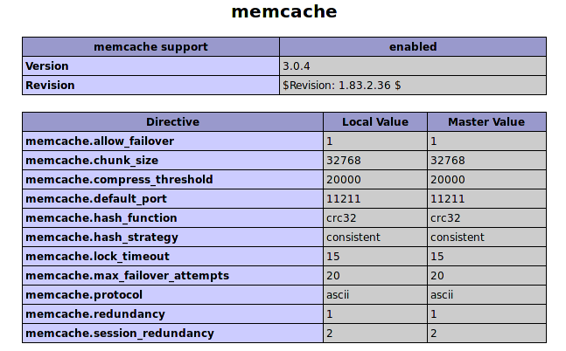
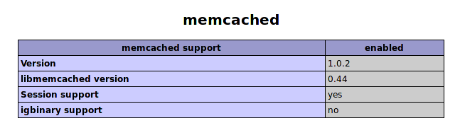
Memcached与Memcache区别
都是memcache内存对象缓存系统，是php的两个扩展。
Memcached较新。
Memcached是Memcache系统的主程序文件，以守护程序方式运行于一个或多个服务器中，随时接受客 户端的连接操作，使用共享内存存取数据。
详见http://topic.csdn.net/u/20110624/09/19fdfef6-65aa-40f2-b57a-f95f454f66bc.html

Slide 14
Memcache例子
$memcache = new Memcache;
$memcache->connect('localhost', 11211) or die ("Could not connect");
$version = $memcache->getVersion();
echo "Server's version: ".$version."<br />/n";
$tmp_object = new stdClass;
$tmp_object->str_attr = 'test';
$tmp_object->int_attr = 123;
$memcache- >set('key', $tmp_object, false, 10) or die ("Failed to save data at the server");
echo "Store data in the cache (data will expire in 10 seconds)<br />/n";
$get_result = $memcache->get('key');
echo "Data from the cache:<br />/n";
var_dump($get_result);

Slide 15
The End

